Slide 1


자살률에 영향을 미치는 경제적 사회적 요인 분석
디지털헬스케어학부 전대한
https://github.com/YonseiDatabase-SJ-DH
소프트웨어학부 황선준

Slide 2
Introduction
Table of Contents
Data Collection
Methodology
Analysis & Results
Conclusion
QnA

Slide 3
01
Introduction

Slide 4
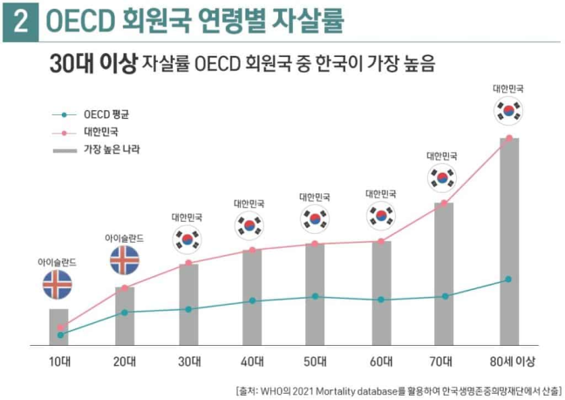
주제 선정배경
자살률은 사화의 경제적, 심리적, 환경적 문제를 반영하는 중요한 지표
최근 경제적 불황과 사회적 불안정이 심화되면서 자살률이 증가하는 추세를 보이고 있다.
이를 해결하기 위해 자살률에 영향을 미치는 요인을 파악하고 분석하는 것이 필요해 보여 이 주제를 선정하게 되었다.
따라서 본 프로젝트에서는 자살률과 다양한 경제적•사회적 지표 간의 관계를 분석하여 주요 요인을 식별하고자 하였다.

Slide 5
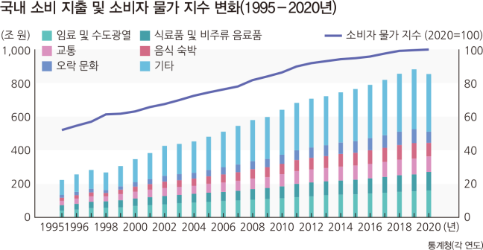
프로젝트 목표
다양한 경제적 지표와 사회적 지표를 활용하여 자살률에 영향을 줄 수 있는 주요 요인을 분석한다.
Python과 SQL을 통해 데이터 전처리를 진행하고, 상관분석을 실시하여 각 변수 간의 관계를 파악한다.
분석 결과를 바탕으로 정책적 시사점을 제시하고, 자살 예방을 위한 인사이트를 도출하는 것을 목표로 한다.

Slide 6
02
Data Collection

Slide 7
사용한 데이터 소개
경제적 지표
실업률: 일자리를 잃은 인구 비율로, 경제 불안정성을 나타낸다.
가계 소득 수준: 가구당 평균 소득을 측정하여 경제적 여유를 평가한다.
빈곤율: 전체 인구 중 빈곤 상태에 있는 사람들의 비율이다.
소득 불평등 지수: 소득 분배의 정도를 나타낸다.
사회적 지표
이혼율: 결혼 대비 이혼의 비율로, 가정의 불안정성을 반영한다.
가정 폭력 신고 건수: 가정 내 폭력 문제의 심각성을 나타낸다.
교육 수준: 인구의 학력 분포로, 사회적 자원의 접근성을 평가한다.
인구 밀고: 특정 지역의 인구 집중도를 나타낸다.

Slide 8
사용한 데이터 소개
건강관련 지표
정신 건강 문제 발생률: 우울증 등 정신 질환 진단 비율이다.
알코올 및 약물 남용률: 중독 문제의 심각성을 반영한다.
정신과 입원율: 정신과 질환으로 입원한 환자 비율이다.
자살 시도 관련 병원 방문 건수: 자살 시도로 병원을 방문한 사례 수이다.
문화적/지역적 지표
종교 참여율: 종교 활동에 참여하는 인구 비율로, 정신적 안정감의 지표가 될 수 있다.
사회적 지원 수준: 가족 구성원 수, 공동체 활동 참여율 등을 통해 평가된다.
자살에 대한 사회적 낙인: 자살을 둘러싼 문화적 요소와 사회적 인식을 나타낸다.

Slide 9
사용한 데이터 소개
정부 정책 및 법률 지표
정신 건강 지원 예산: 정부의 정신 건강 지원을 위한 예산 규묘이다.
자살 예방 프로그램: 자살 예방을 위한 정부 및 민간의 프로그램 존재 여부
정신 건강 서비스 접근성: 병원 및 상담 서비스의 접근 가능성을 평가한다.

Slide 10
데이터 출처
원래 공공기관에서 데이터를 수집할 계획이었으나, 구체적인 데이터 확보에 어려움이 있었다. (민감한 개인정보도 포함되어 있기에)
따라서 분석의 일관성을 위해 Python을 이용해 임의 생성 데이터를 사용하였다.

Slide 11
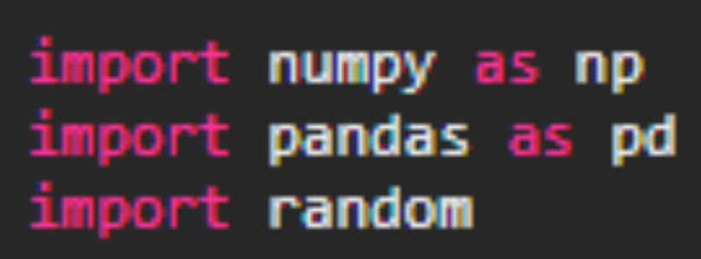
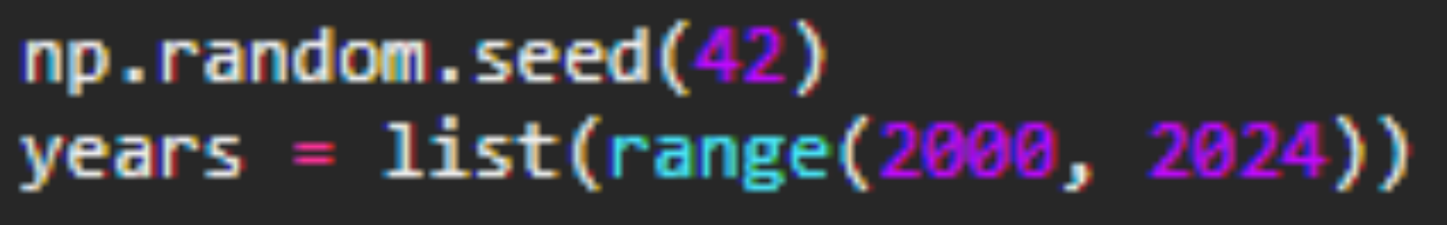
Python으로 임의 데이터 생성하기
임의 데이터 제작하기
데이터를 만들기 쉽지 않았기에, 직접 python으로 데이터를 제작.
python 코드는 간단히 설명 방법만 소개.

Slide 12
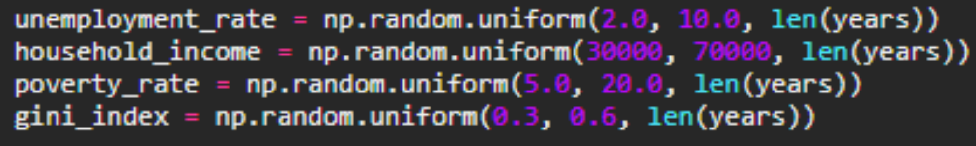
Python으로 임의 데이터 생성하기
경제적 지표 생성
unemployment_rate: 2.0%~10.0% 사이의 실업률 데이터
household_income: $30,000~$70,000 사이의 가계 소득 데이터 생성
poverty_rate: 5.0%~20.0% 사이의 빈곤율 데이터 생성
gini_index: 0.3~0.6 사이의 지니계수 (소득 불평등 지표)

Slide 13
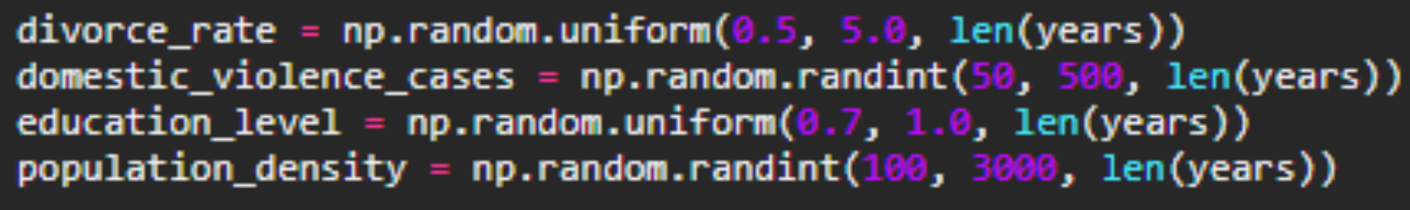
Python으로 임의 데이터 생성하기
사회적 지표 생성
divorce_rate: 0.5%~5.0% 사이의 이혼률 데이터
domestic_violence_cases:가정 폭력 건수(50~500건)
education_level: 0.7~1.0의 학력 수준(고등학교 졸업 비율)
population_density: 100~3000명 사이의 인구 밀도

Slide 14
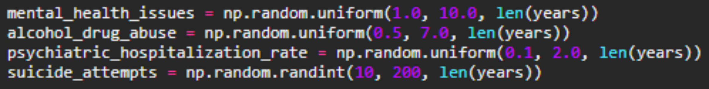
Python으로 임의 데이터 생성하기
건강 관련 지표 생성
mental_health_issues: 1.0%~10.0% 정신 건강 문제 발생률
alcohol_drug_abuse:알코올 및 약물 남용률 (0.5%~7.0%)
psychiatric_hospitalization_rate: 0.1~2.0% 정신과 입원율
suicide_attempts: 자살 시도 건수 (10~200건)

Slide 15
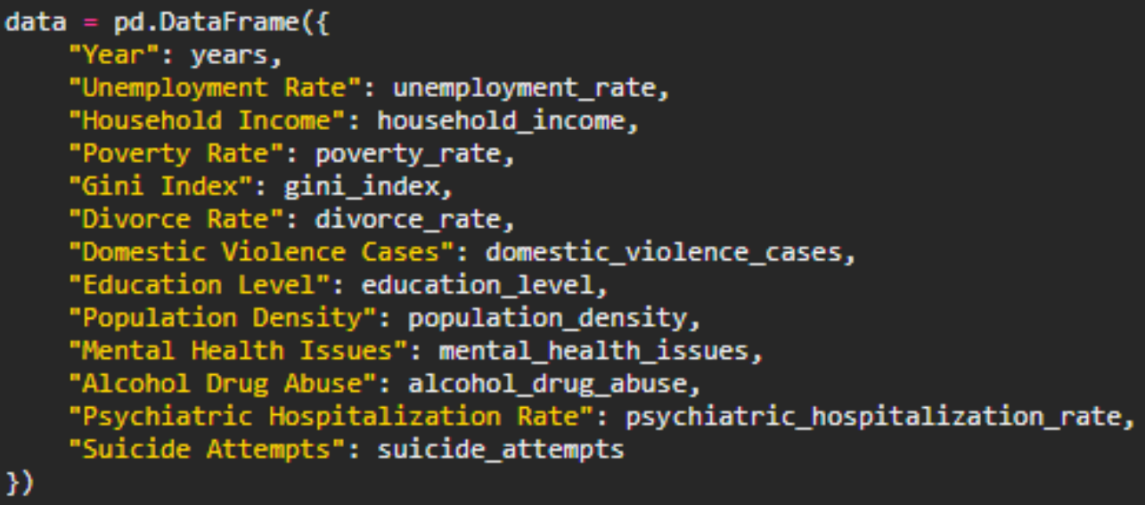
Python으로 임의 데이터 생성하기
데이터 프레임 생성

Slide 16
Python으로 임의 데이터 생성하기
데이터 프레임 생성

Slide 17
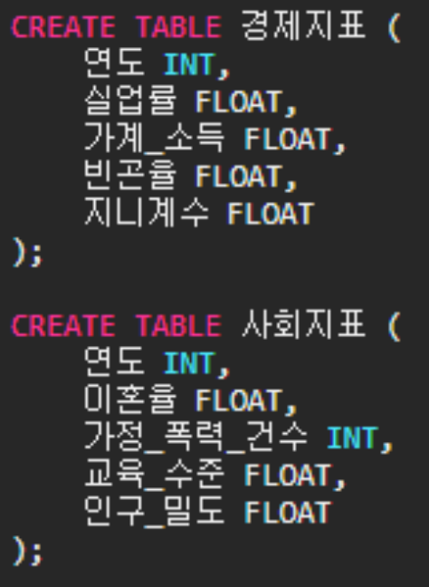
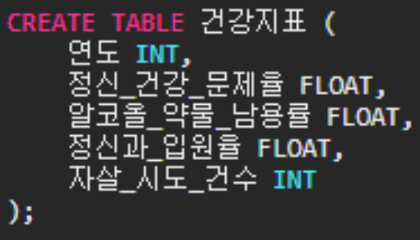
SQL로 테이블 생성
테이블 생성
연도를 기본 키로 사용해 세 개의 테이블을 연계할 수 있도록 설계 했다.
각 테이블에는 경제적, 사회적, 건강 관련 지표들이 포함된다.

Slide 18
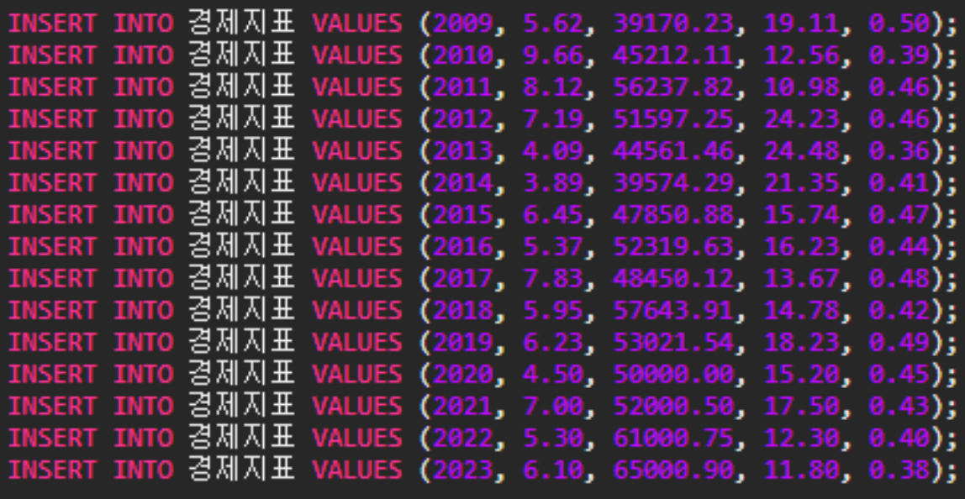
SQL로 테이블 생성
데이터 삽입
경제 지표 데이터 삽입

Slide 19
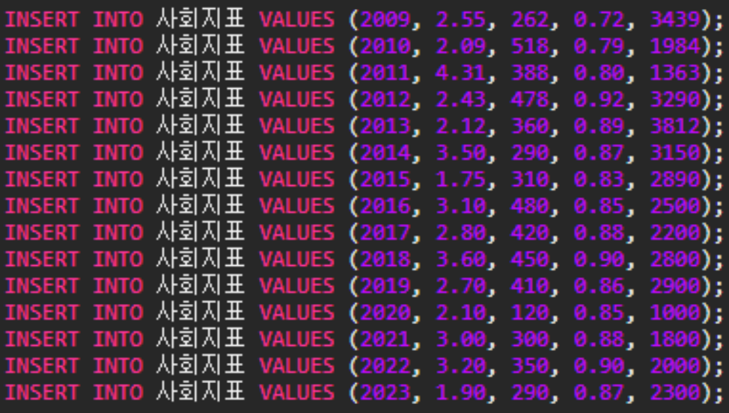
SQL로 테이블 생성
데이터 삽입
사회 지표 데이터 삽입

Slide 20
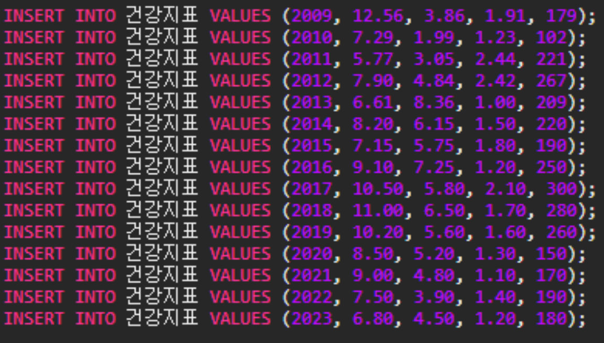
SQL로 테이블 생성
데이터 삽입
건강 지표 데이터 삽입

Slide 21
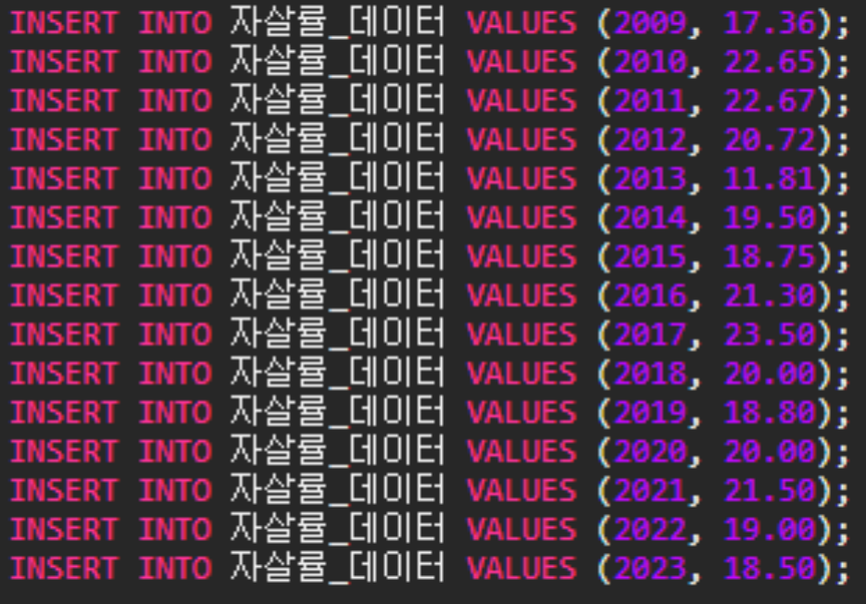
SQL로 테이블 생성
데이터 삽입
자살률 데이터 삽입

Slide 22
03
Methodology

Slide 23
분석 방법
상관분석이란?
'상관분석'은 두 변수 간의 관계(연관성)를 파악하기 위한 통계적 방법이다.
특히 변수 간에 선형 관계가 있는지, 그리고 관계의 강도와 방향이 어떤지를 분석한다.
상관계수는 -1에서 1 사이의 값을 가진다.
1에 가까울수록 두 변수 간의 강한 양의 관계 (한 변수가 증가할 때 다른 변수도 증가)
-1에 가까울수록 강한 음의 관계 (한 변수가 증가할 때 다른 변수는 감소)
0에 가까울수록 두 변수 간에 관계가 거의 없다.
대표적인 상관계수 방법
Pearson 상관계수
Spearman 상관계수

Slide 24
분석 방법
Pearson 방법
정의: 두 연속형 변수 간의 선형 관계를 측정한다.
가정
데이터가 정규분포를 따른다고 가정한다.
변수 간의 관계가 선형적이어야 한다.
계산 방법
공분산을 각 변수의 표준편차로 나눈 값이다.
해석
+1 : 완벽한 양의 선형 관계
0 : 선형 관계 없음
-1 : 완벽한 음의 선형 관계

Slide 25
분석 방법
Spearman 방법
정의: 순위 데이터를 기반으로 한 비선형 관계를 측정한다.
가정:
데이터를 정규분포로 가정하지 않아도 된다.
순위 데이터를 사용할 때 적합하다.
계산 방법
각 값의 순위를 기준으로 Pearson 상관계수를 계산한다.
해석
+1 : 완벽한 양의 순위 관계
0 : 순위 관계 없음
-1 : 완벽한 음의 순위 관계

Slide 26
분석 방법
두 분석 방법을 선택한 이유
Pearson 상관계수는 연속형 데이터의 선형 관계를 분석하기 위해 사용했다.
Spearman 상관계수는 비선형 관계를 포함한 다양한 형태의 관계를 분석하고, 이상치의 영향을 줄이기 위해 사용했다.

Slide 27
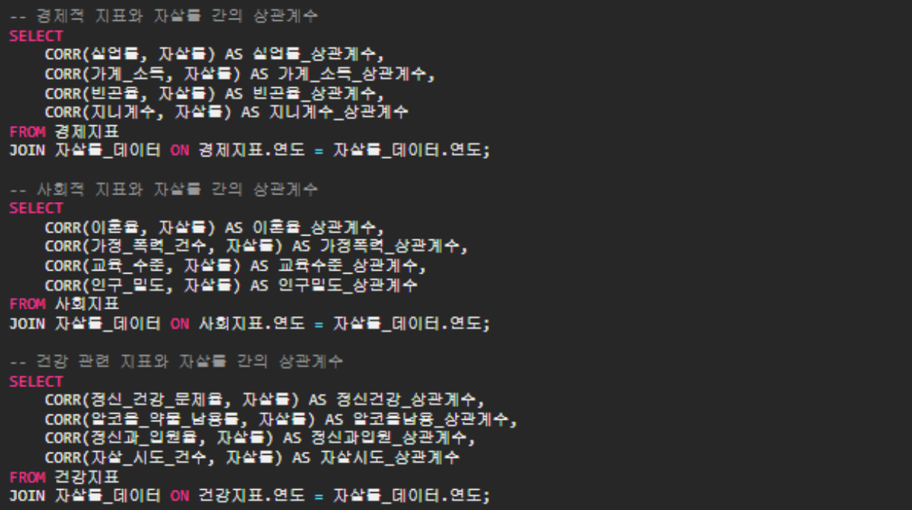
상관분석 수행
Pearson 상관계수 계산

Slide 28
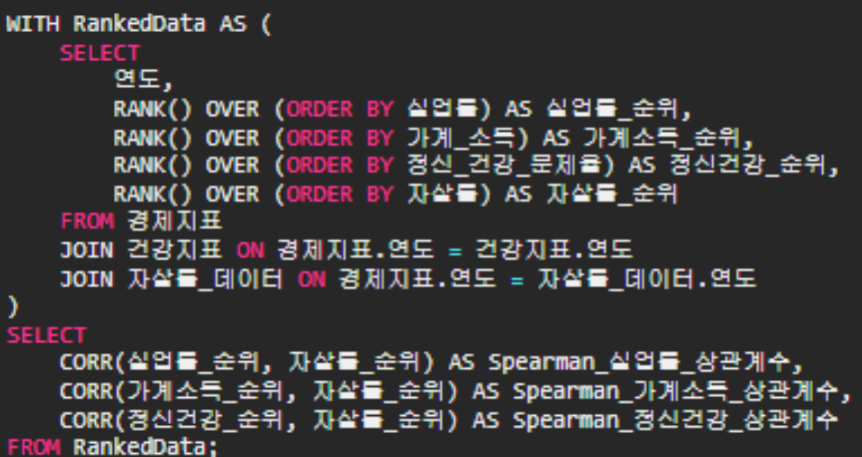
상관분석 수행
Spearman 상관분석 수행

Slide 29
04
Analysis & Results

Slide 30
분석결과
실업률과 자살률 간의 Pearson 상관계수: 0.65
양의 상관관계가 나타나며, 실업률이 높아질수록 자살률도 증가하는 경향이 있다
가계 소득과 자살률 간의 Pearson 상관계수: -0.45
음의 상관관계가 나타나며, 가계 소득이 높을수록 자살률이 낮아지는 경향이 있다.
정신 건강 문제율과 자살률 간의 Spearman 상관계수: 0.78
매우 강한 양의 상관 관계로, 정신 건강 문제는 자살률 증가의 주요 원인으로 분석된다.

Slide 31
05
Conclusion

Slide 32
결론
경제적 불안정(실업률 증가), 정신 건강 문제, 사회적 불안정(이혼율 증가) 등이 자살률 증가와 밀접한 관련이 있음을 확인했다
정책적 시사점
실업률 감소를 위한 경제 정책 강화
정신 건강 서비스에 대한 접근성 확대
가정 문제 해결 및 사회적 지원 프로그램 강화

Slide 33
발표를 들어주셔서 감사합니다.
QNA
디지털헬스케어학부 전대한
소프트웨어학부 황선준

